Slide 1

Дружба.
Что же оно такое

Slide 2
Друг?
Дружба-это личные устойчивые отношения между людьми на основе симпатии и интересов .
Кто же это?

Slide 3
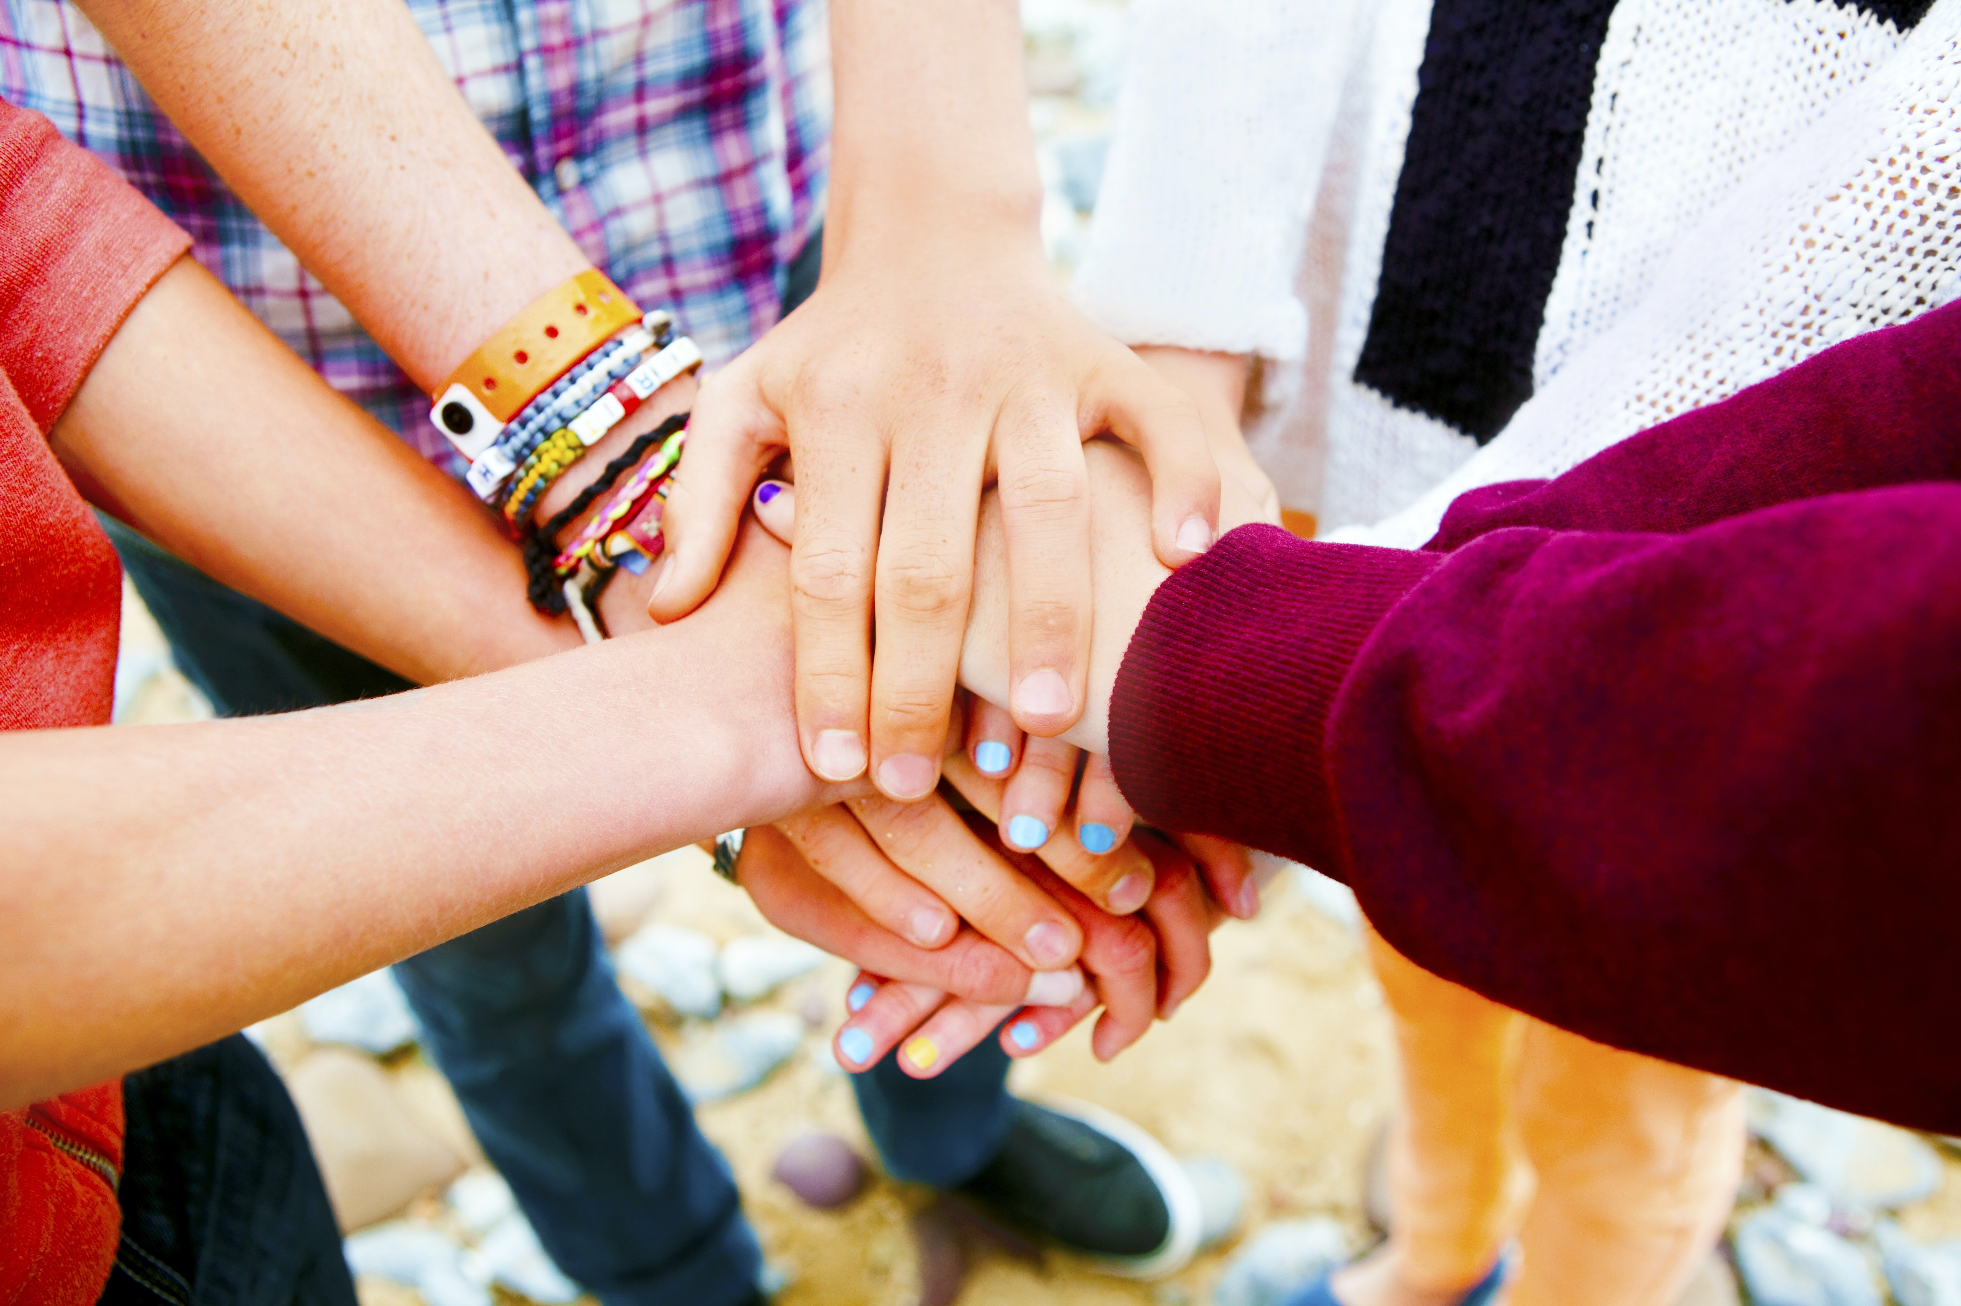
Друг?
Могу ли я назвать всех в этом классе друзьями? Нет. Могу ли я назвать всех учеников школы своими друзьями? Нет. Это невозможно у всех разные интересы, вкусы, характер.

Slide 4
Друг.
Если фундаменты дружбы основан на одном из партнёров , то сложно это назвать дружбой. Дружба состоит на доверии и взаимопонимании .В таких случаях основой считаются обе партнёров а не один.

Slide 5
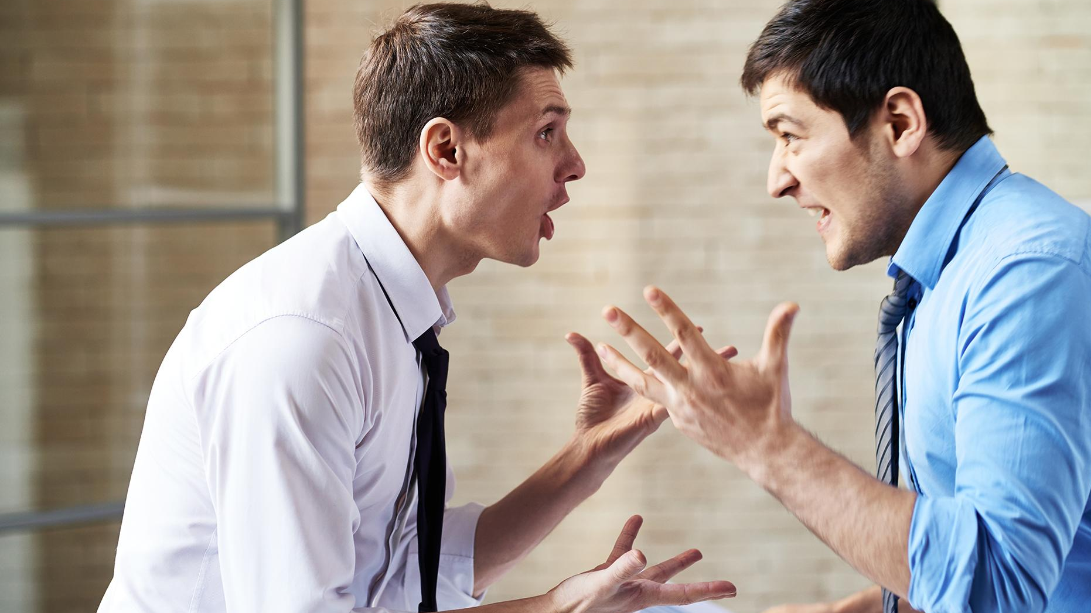
Дружба...
Друзья могут и растатся из-за недопонимание. Это недопонимание может быть разным многие нашли новое общение забыв о старом , а многие просто перестали друг друга понимать что означает развитие обеих опонентов но не в пользу дружбы . И этот процесс довольно болезненный.

Slide 6
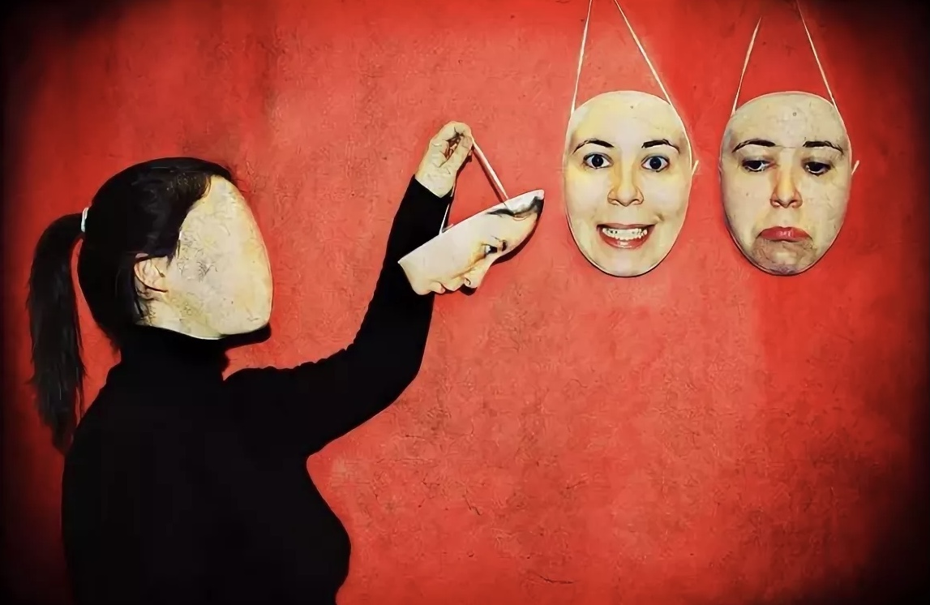
Друг до беды
Человек может дружить не всегда хорошим человеком . Это фальшивая дружба при котором ты доверяешь оппонету а ему всёравно так как он пользуется дружбой в своих целях ради выгоды.
Такие друзья останутся вам другом пока вы не попали в беду или в ситуацию в котором вы нуждаетесь в поддержке.

Slide 7
Спасибо за просмотр !
Сделано учеником 8'д' класса

